Slide 1
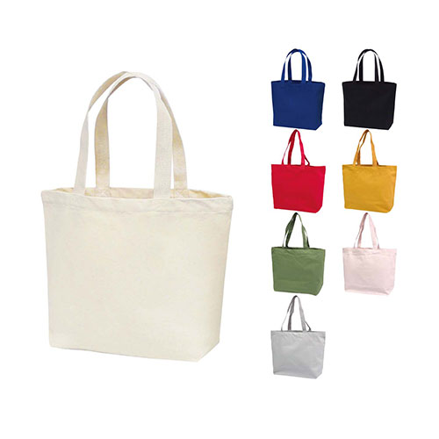
【提案書】
厚手コットンバッグ トートMワイド
特徴
ドット柄がとっても可愛らしくレザー調パーツがさりげなくもオシャレなトートバッグです。オリジナル名入れプリントも可能なアイテムです。
商品写
納期
納期スペース
仕様
カラー展開：ナチュラル・その他
素材：本体／帆布コットン（厚手 当社比）100％
サイズ：Ｗ45cm×Ｈ32cm×Ｄ13cm（底マチ）
備考：※無漂白コットンですので、生地表面に黒いブツブツが見えますが、これは自然素材の生地の特徴です。 ※縫製品ですので、上記サイズと多少異なりますのでご了承ください。
お見積
お見積りスペース

